Slide 2
Reporte Estudio “Diagnóstico Regional y Modelo de Gestión para la constitución de Áreas Metropolitanas en la Región Metropolitana de Santiago”
Junio 2022

Slide 3
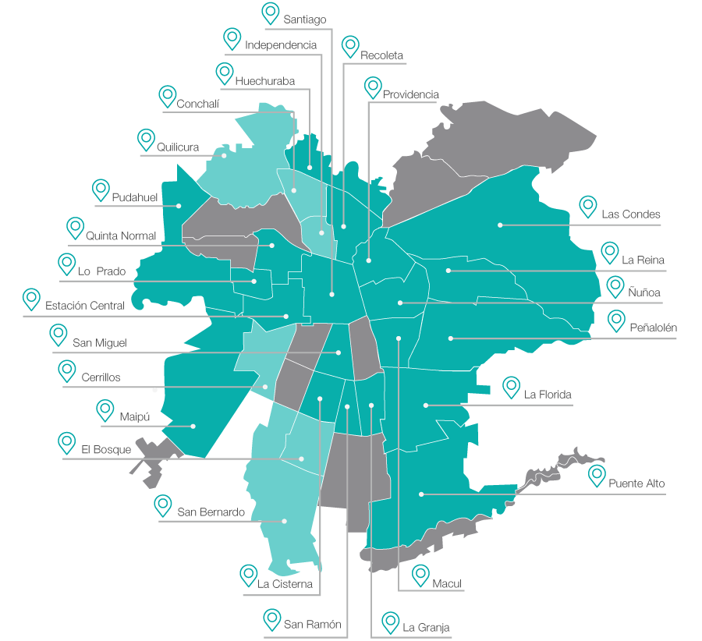
Contenidos
1. Marco Normativo-Legal Áreas Metropolitanas
2. Justificación Áreas Metropolitanas
3. Estructura político-institucional
*Core Milenka Caballero y Claudio Bustamante
4. Estructura del estudio “Diagnóstico Regional y Modelo de Gestión para la constitución de Áreas Metropolitanas en la Región Metropolitana de Santiago”
5. Principales resultados del Estudio: Propuesta de A.M
6. Modelo de gestión para la administración del Área Metropolitana
*Core Sofía Valenzuela
7. Oportunidades y desafíos para la región y el GORE
*Core Macarena Escala y María Antonieta Saa

Slide 4
1. Marco Normativo-Legal Áreas Metropolitanas
Marco Normativo actual para la determinación de Áreas Metropolitanas
Ley 19.175/2005 Orgánica Constitucional sobre Gobierno y Administración del Estado
Ley Nº21.073/2018 Regula la elección de Gobernadores Regionales y realiza adecuaciones a diversos cuerpos legales.
Ley Nº21.074/2018 Fortalecimiento a la Regionalización del país.
Reglamento de Áreas Metropolitanas (Ministerio del Interior – SUBDERE).
*Core Milenka Caballero y Claudio Bustamante
Criterio FUNCIONAL
Metodología para determinar Áreas Funcionales de las Ciudades Chilenas. MINVU, INE, SECTRA 2018. 2020.
Criterio MORFOLÓGICO
Metodología para medir el crecimiento físico de los Asentamientos Humanos en Chile. MINVU, INE 2019.
*Core Sofía Valenzuela
*Core Macarena Escala y María Antonieta Saa

Slide 5
2. Justificación Áreas Metropolitanas
Según lo consignado en la ley, en cada región podrán constituirse una o más A. M. que serán administradas por el gobierno regional respectivo con el objeto de coordinar las políticas públicas en un territorio urbano (Ley 21.074 / 2018).
La constitución del área metropolitana o áreas metropolitanas propende a la eficiencia en el uso de recursos debido a que mediante el enfoque territorial se constituye la administración del área metropolitana para la coordinación intersectorial, planificación y gestión integrada.
Según la experiencia de países OCDE donde hay estructuras metropolitanas, las áreas funcionan mejor por lo siguiente:
Mejores densidades
Mayor PIB per cápita
Más atractivas para las personas
Mayor nivel de satisfacción con el transporte público
Niveles más bajos de contaminación del aire

Slide 6
3. Estructura político-institucional
CONSULTIVO
EJECUTIVO
RESOLUTIVO
GOBERNADOR REGIONAL
Administradora Regional
DIPLADER
DAM (Sec. Ejecutiva)
COMITÉ DE ALCALDES
Preside: Gobernador/a Regional
Secretaría: Depto. Área Metropolitana.
Opinión
Propuesta + Aprobación
Consejo Regional
Plan Regulador Metropolitano (Aprobación)
Plan intercomunal de inversiones en infraestructura de movilidad y espacio público (Aprobación)
Opinión GORE PPDA.
Plan maestro de transporte urbano metropolitano, (SEREMI MTT)
Recolección, transporte y/o disposición final RSD.
ELABORACIÓN GORE
*Al constituirse las Área(s) Metropolitana(s), se agregan nuevos instrumentos.

Slide 7
4. Estructura del estudio: Diagnóstico Regional y Modelo de Gestión para la constitución de Áreas Metropolitanas en la Región Metropolitana de Santiago
Determinación Áreas Metropolitanas
Marco normativo
Estructura política e institucional
Caracterización territorial
Dinámicas metropolitanas
Visión de desarrollo
Escenarios
Modelo de Gestión

Slide 8
4. Estructura del estudio*: Diagnóstico Regional y Modelo de Gestión para la constitución de Áreas Metropolitanas en la Región Metropolitana de Santiago
Etapa 0: Ajuste Metodológico Planificación del estudio -Jornadas de Trabajo
Etapa 1: Diagnóstico Territorial Dimensión I. Marco Normativo Dimensión II. Estructura política e institucional -Taller Nº1. Políticas y Acciones públicas. -Taller Nº2. Políticas y Acciones públicas. Dimensión III. Caracterización Territorial -Presentación I CORE. Dimensión IV. Dinámicas Metropolitanas. -Presentación II CORE. -Presentación Asociaciones Municipales y representantes CORE.
Etapa 2: Expediente solicitud Área(s) Metropolitana(s) -Taller N°3. Diagnóstico Territorial. -Determinación Área(s) Metropolitana(s) -Elaborar Expediente de solicitud de Área(s) Metropolitana(s)
Etapa 3: Modelo de Gestión -Visión de Desarrollo. -Lineamientos Base. →Taller N°4 -Modelo de Gestión para la Administración de Área(s) Metropolitana(s).
*Nota: El estudio se financio a través de SUBDERE – ADR mediante trato directo con la P. Universidad Católica de Chile. Se realizó durante enero 2020 hasta febrero 2021.

Slide 9
5. Principales resultados del estudio realizado
Contaminación Atmosférica
Desarticulación de nodos y corredores ecológicos en la ciudad
Desintegración en la administración BNUP estructurantes
Ineficiencias en Movilidad y Transporte
Crecimiento inorgánico: extendido y segregado.
¿Para qué constituir un Área Metropolitana?
Favorece el ejercicio de la administración metropolitana con perspectiva territorial.
Otorga mayor factibilidad al liderazgo en los procesos de toma de decisión relacionados con cuestiones de infraestructura y servicios urbanos, equidad social y eficiencia urbana que se traduzcan en un accionar público integrado.
Las Áreas Metropolitanas se constituirán de oficio o a solicitud de los GORE, previa consulta a los alcaldes (Consejo Consultivo).
*Core Milenka Caballero y Claudio Bustamante
Diagnóstico RMS
*Core Sofía Valenzuela
Enfoque territorial
Planificación y gestión integrada
Eficiencia en el uso de los recursos
Administración A.M
Coordinación intersectorial
*Core Macarena Escala y María Antonieta Saa

Slide 10
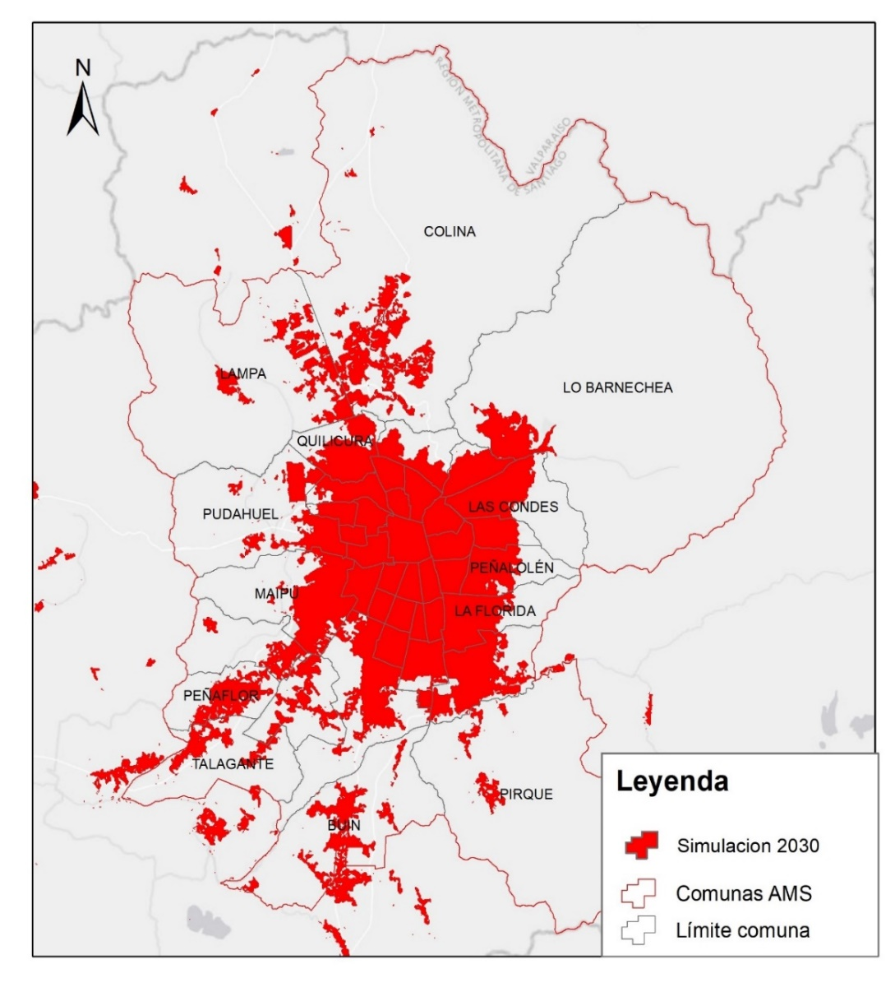
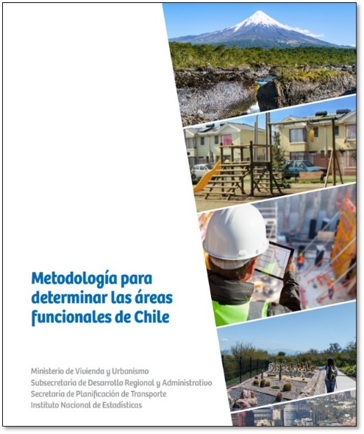
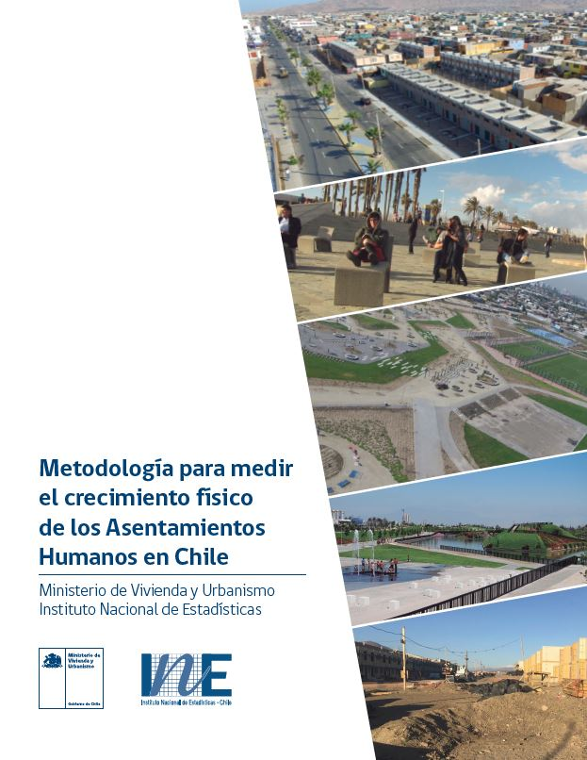
5. Principales resultados del estudio realizado
Simulación Urbana 2030
El análisis tendencial de los centros urbanos y sus hinterland o área de influencia, de las comunas que conforman el Área Metropolitana de Santiago propuesta.
El estudio se basó en:
Metodología para determinar las áreas funcionales de Chile. Ministerio de Vivienda y Urbanismo; Instituto Nacional de Estadísticas; Secretaría de Planificación de Transporte; Subsecretaría de Desarrollo Regional y Administrativo (2020).
Metodología para medir el crecimiento físico de los Asentamientos Humanos en Chile. Ministerio de Vivienda y Urbanismo Instituto Nacional de Estadísticas, 2019.
Análisis tendencial de los centros urbanos y su hinterland “Crecimiento del área urbana consolidada entre los años 2002 y 2017”

Slide 11
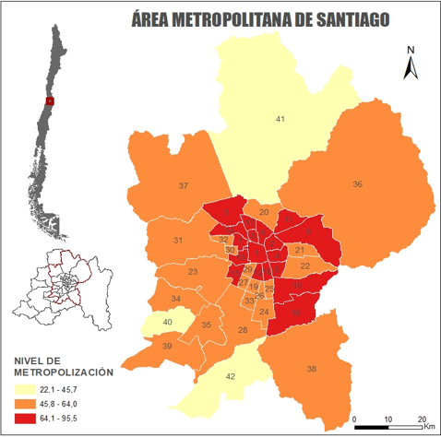
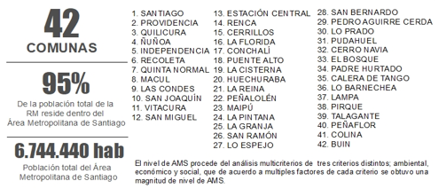
5. Principales resultados del estudio realizado
Planificación, administración y gestión
Gobernanza multinivel
Integración territorial
Nodo de nivel latinoamericano
Plano internacional

Slide 12
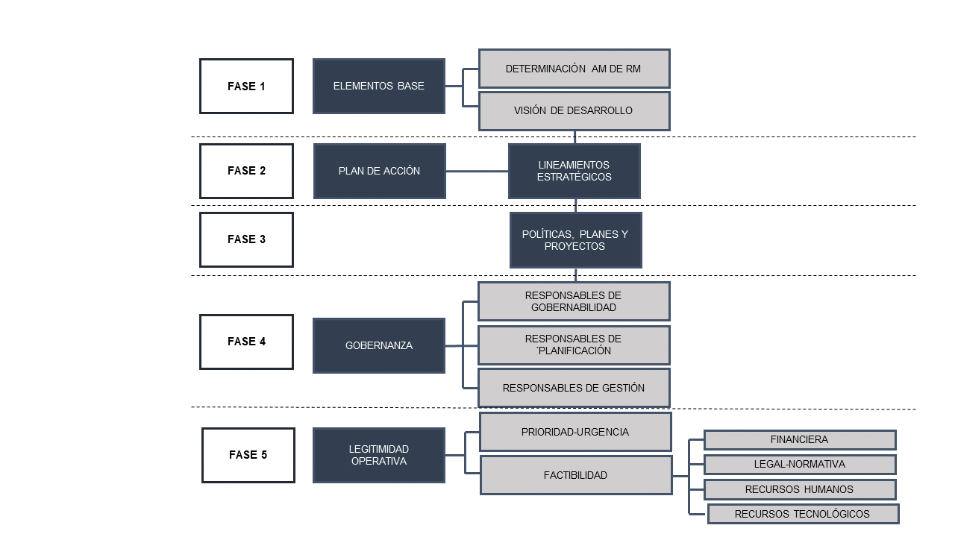
7. Modelo de Gestión para la administración del Área Metropolitana
Plan de Acción
Infraestructura
Sociodemográfico
Movilidad y Transporte
Medioambiente
Normativo institucional
Objetivos
Acciones (políticas, planes, programas)
Naturaleza (técnica, política, administrativa)
Institución Responsable (gobernabilidad, planificación gestión)
Plazo (largo, mediano, corto, urgencia)
Indicadores

Slide 13
6. Oportunidades y Desafíos para la Región y el GORE
Al constituir un Área Metropolitana se pueden solicitar nuevas competencias (temporales o permanentes) para su administración, como por ejemplo:
Hacia afuera:
Administración y Elaboración del Plan Regulador Metropolitano
Parque Metropolitano de Santiago
Directorio de Transporte Público Metropolitano (DTPM)
Hacia adentro:
Plan de acción con abordaje desde la Estrategia Regional de Desarrollo.
Departamento de Áreas Metropolitanas al interior del Departamento de Planificación Regional (Departamento de Planificación Regional y Áreas Metropolitanas), considerando que la propuesta del estudio contempla 42 comunas de la región.
Según el Artículo 8 de la Ley 21.074, deben crearse en las plantas de personal de los servicios administrativos de los gobiernos regionales, establecidas en la ley Nº 19.379, sujeto a la dictación de los respectivos decretos supremos que constituyan las áreas metropolitanas:
Jefe Departamento de Áreas Metropolitanas: 5º
Profesional: 6º
Profesional: 7º (2 cargos)
Nuevas competencias
Mayor visibilidad
Mayor responsabilidad ante la ciudadanía

